Slide 1
Tecniche laparoscopiche ed evoluzioni robotiche “image-based”
Dr antonio zullino
IRCCS GALEAZZI SANT’AMBROGIO MILANO

Slide 2
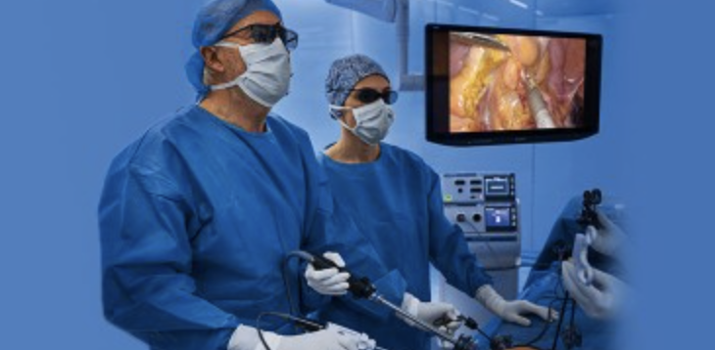
Perché la qualità dell’immagine è cruciale?
Migliore visualizzazione dei dettagli anatomici
Migliore performance chirurgica
Sicurezza per il paziente
Migliori risultati complessivi !!

Slide 3
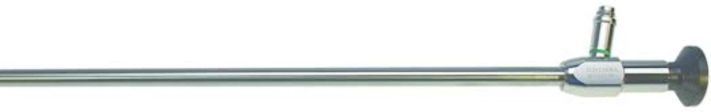
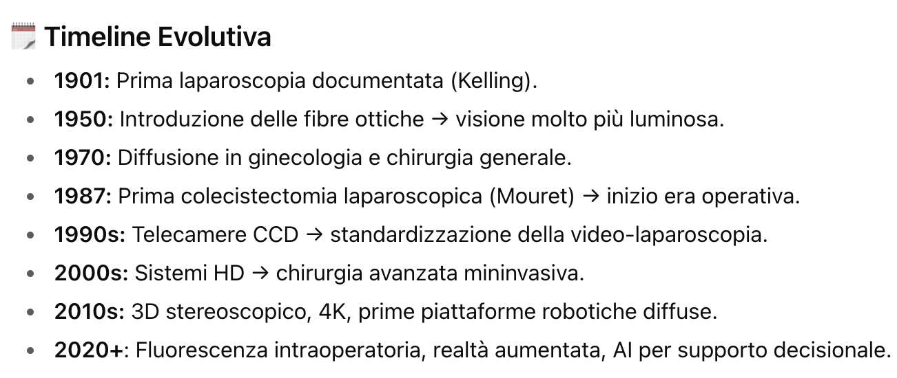
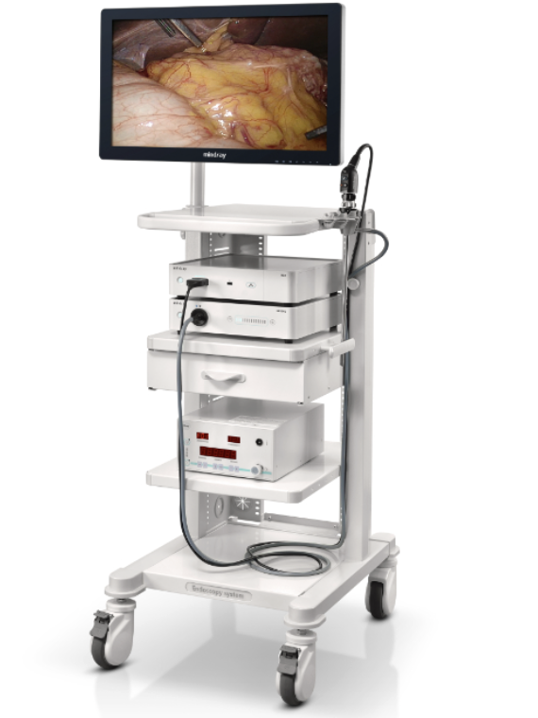
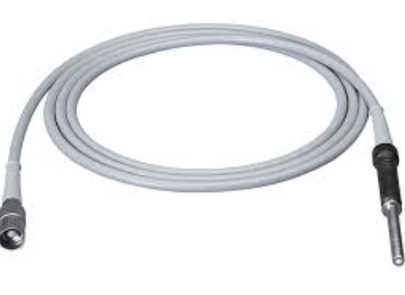
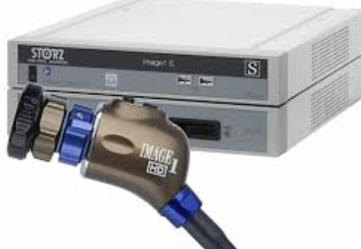
L’avvento della laparoscopia...
... vera rivoluzione della chirurgia

Slide 4
Cosa ha apportato la laparoscopia?
Caratteristica | Chirurgia Open | Laparoscopia
Ingrandimento | Occhio nudo | Zoom
Illuminazione | Scialitica | Fonte luminosa
Campo visivo | Limitato dall’ampiezza dell’incisione | Panoramico, esplorabile con telecamera
Accesso a zone difficili | Può richiedere incisioni più ampie o retrazioni complesse | Movimento della camera
Qualità dei dettagli | Dipende dall’occhio umano | Superiore all’occhio umano

Slide 5
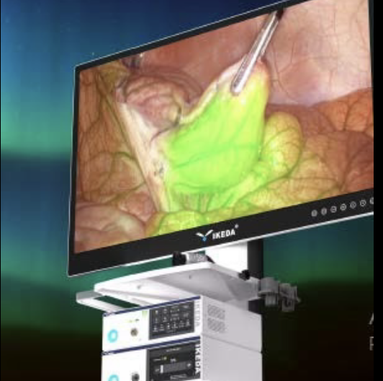
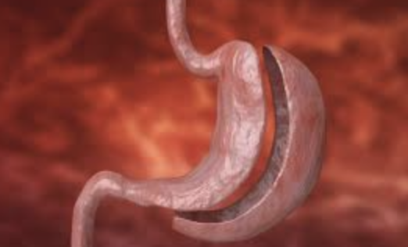
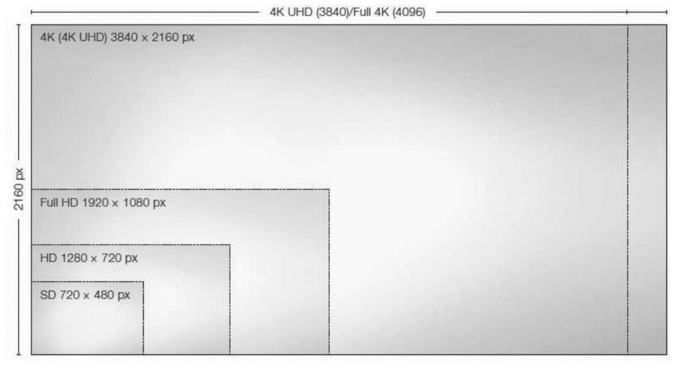
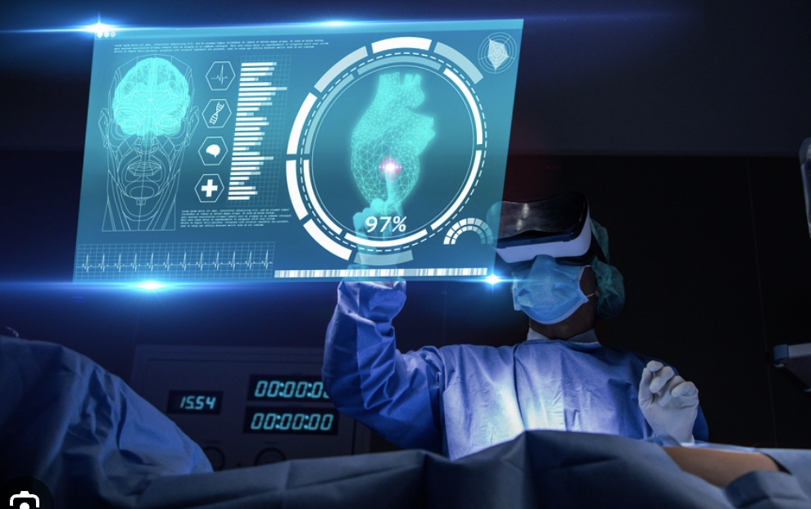
Le ultime evoluzioni ’image-based’ della laparoscopia
Fluorescenza intraoperatoria, con l’utilizzo del ICG
Tecnologia 4K, che consente la ripresa di immagini con risoluzione 4.096 x 2.180 pixel e Ultra HD (UHD) con 3.840 x 2.160 pixel, ovvero con un numero di punti quattro volte superiore rispetto al formato Full HD.
Visione 3D
La realtà aumentata (AR) sovrapponendo dati digitali ricostruiti da immagini preoperatorie (come TAC e risonanze magnetiche)

Slide 6
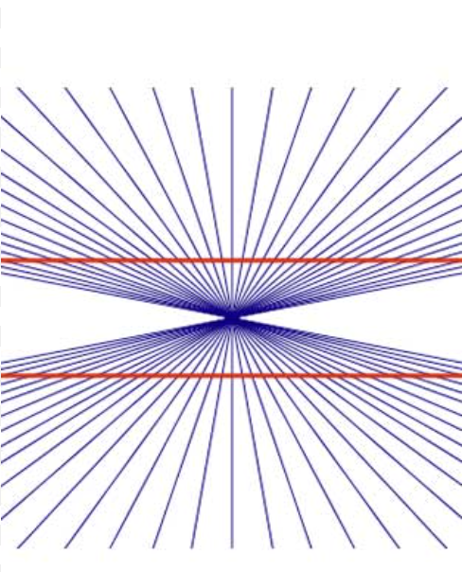

Limiti della laparoscopia
Caratteristica | Laparoscopia
Tipo di visione | Bidimensionale (2D) nella maggior parte dei sistemi
Campo visivo | Direzionale
Percezione di profondità | Ridotta (problema principale nei sistemi 2D)
Illuminazione | Localizzata, con possibili riflessi/abbagliamento
Distorsioni ottiche | Possibili, soprattutto con lenti angolate (30°/45°)
Orientamento anatomico | Da ricercare
Possibilità di “missed injury” | Più alta (lesioni fuori dal campo visivo possono sfuggire)

Slide 7
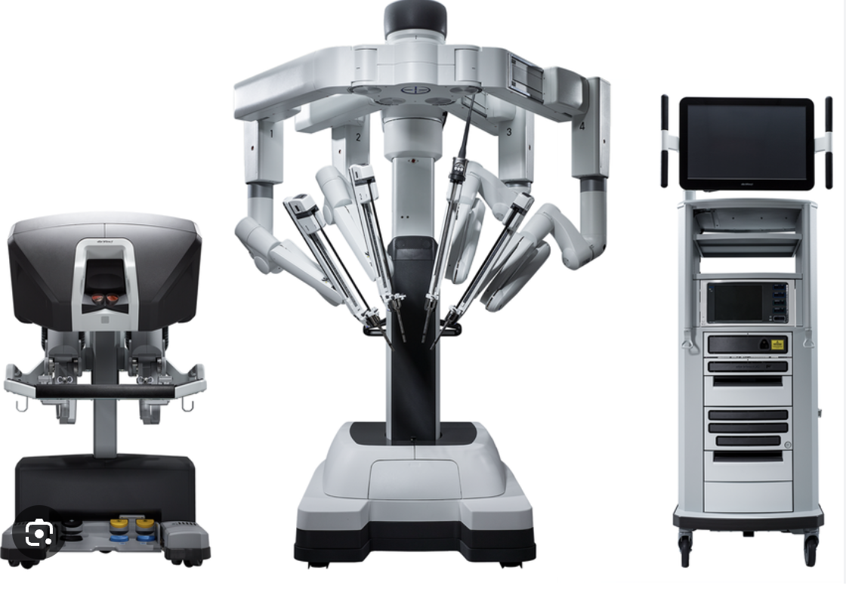
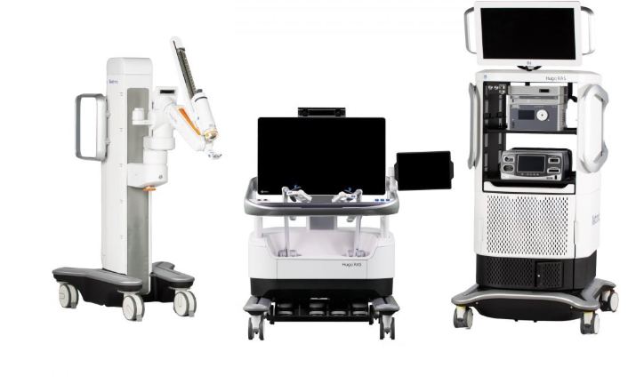
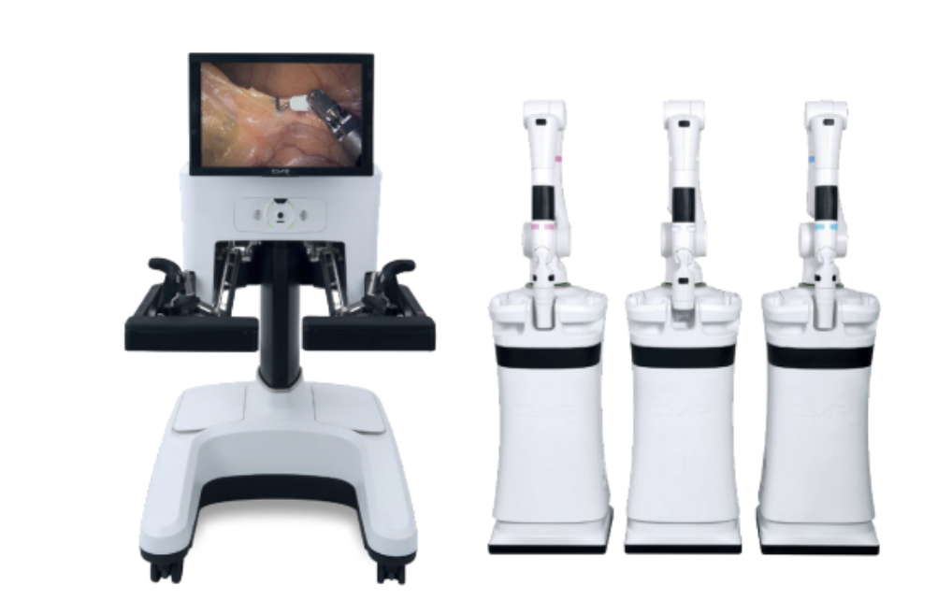
L’avvento dei Robot
Hugo™ robotic-assisted surgery (RAS) system
Robot Da Vinci XI System
Sistema Versius®

Slide 8
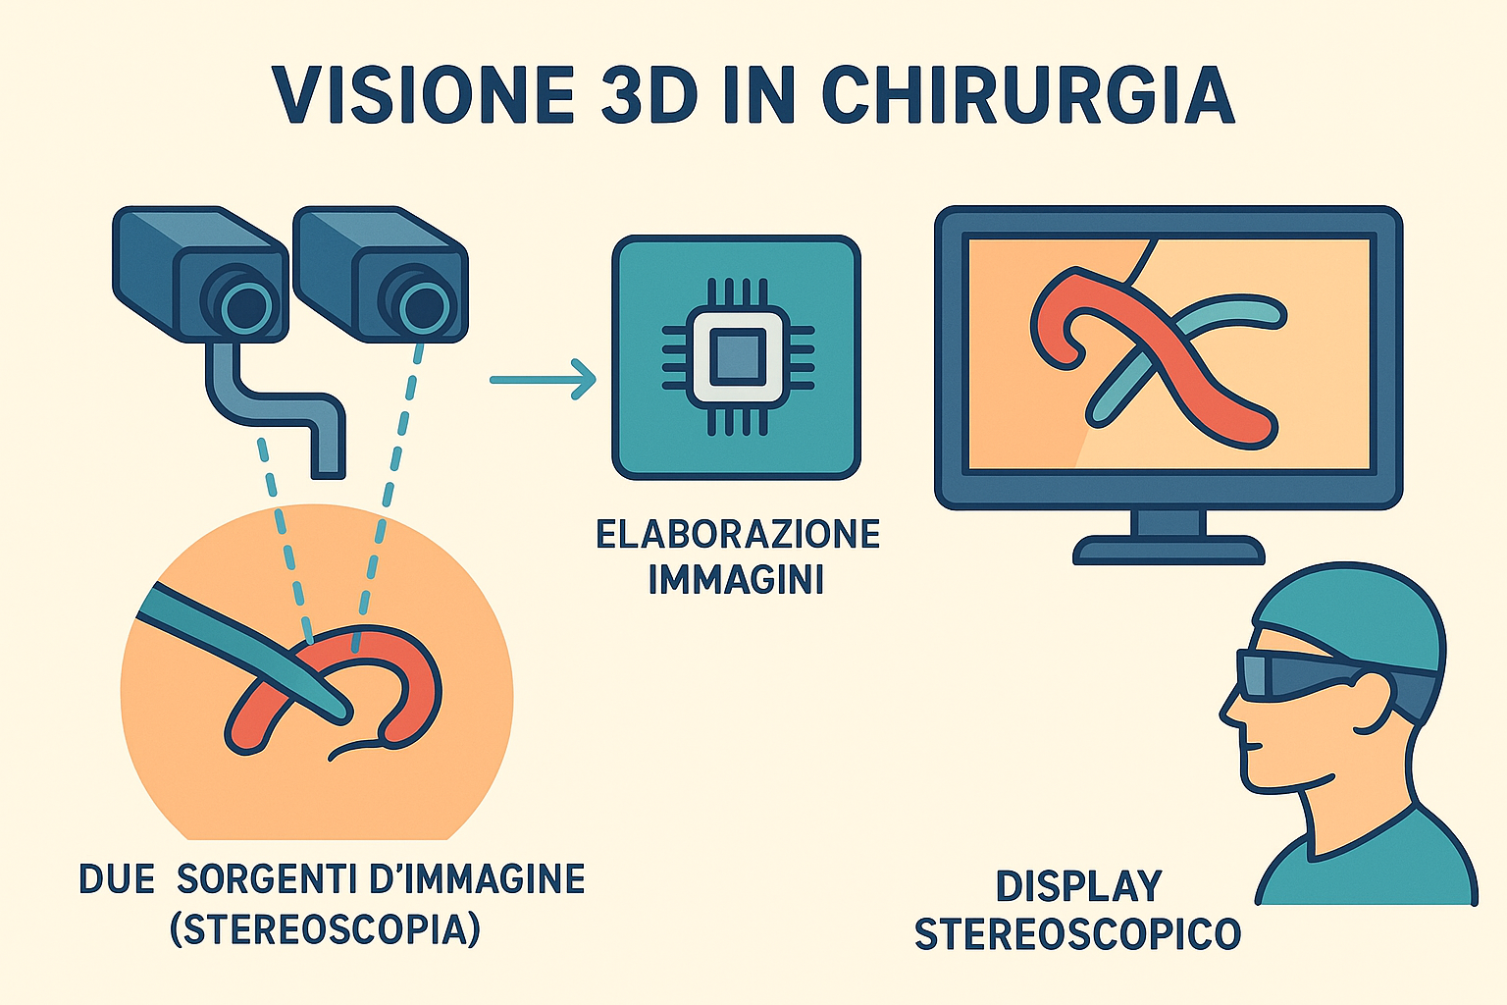
L’ottica robotica
1. Due sorgenti d’immagine (stereoscopia), posizionate una accanto all’altra, che catturano due prospettive dello stesso campo operatorio, trasmesse a processore
2. Elaborazione in tempo reale e sincronizzazione in un’unica immagine 3D
3. Display stereoscopico, che il chirurgo osserva tramite:
Monitor 3D + occhiali polarizzati/attivi, oppure
Visore/console

Slide 9
Concetti generali “image-based”
Caratteristiche | Robotica | Laparoscopia
Visione | 3D | Generalmente 2D
Qualità dell’immagine | Ultra-HD / 4K | HD (alta definizione)
Ingrandimento | Elevato (fino a 10-15x), zoom ottico e digitale integrato | Ridotto (fino a 2-4x), zoom digitale meno diffuso
Stabilità d’immagine | Telecamera fissa e controllata dal chirurgo | Dipende dall’assistente che muove la telecamera, rischio di tremore
Angolazione e movimento camera | Telecamera endowristed, primo operatore-dipendente | Limitata, dipende dall’abilità dell’assistente
Affaticamento visivo | Ridotto | Maggiore (lens fogging, glare, ...)

Slide 10
Robot image skills
Illuminazione dinamica & sistema focus-free
Zoom digitale
Telepresenza
Controllo qualità d’immagine
Lens fogging

Slide 11
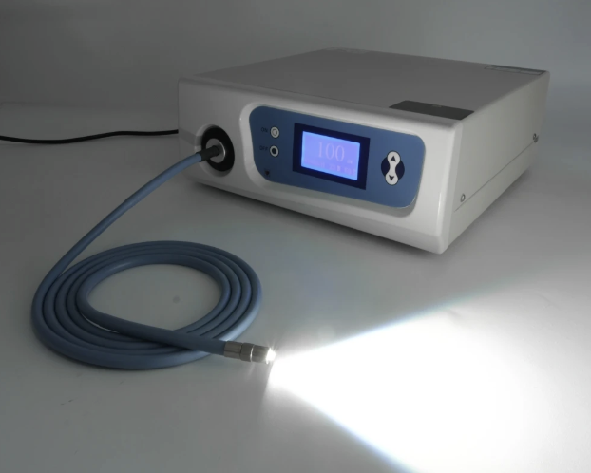


Illuminazione dinamica & il sistema focus-free
Il sistema determina e regola automaticamente la quantità di luce emessa sulla base dello scenario chirurgico
Lens glare!!
L'ottica dell’endoscopio è progettata per mantenere l'immagine chirurgica a fuoco sulla distanza di lavoro pertinente. Non è necessario regolare la messa a fuoco dell'endoscopio

Slide 12
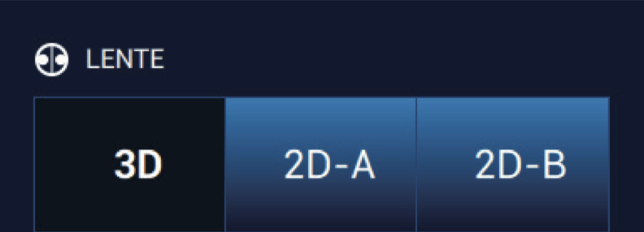
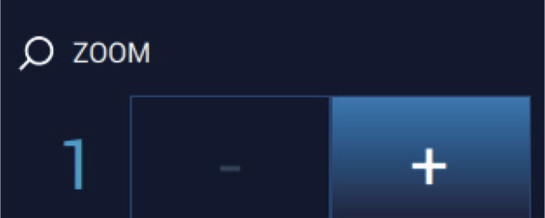
Zoom digitale
Alcune piattaforme consentono al chirurgo di scegliere tra le viste 3D e 2D dall'endoscopio
L'impostazione dello zoom digitale aumenta l'ingrandimento dell'immagine. Sono disponibili anche ingrandimenti a 2x e 4x

Slide 13
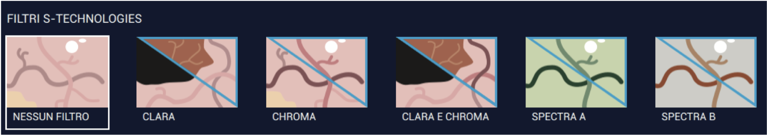

Lens fogging & filtri S-Technologies
I filtri S-Technologies producono immagini con contrasto migliorato e possono essere usati per migliorare il comfort visivo, aumentare la nitidezza della vista dell'endoscopio e fornire rendering in colori specifici
Collegare l'endoscopio al Comando endoscopio 30 minuti prima dell'inizio di una procedura. La luce non deve essere "accesa" poiché il calore dell'elettronica nell’estremità distale dell’endoscopio riscalda la punta

Slide 14
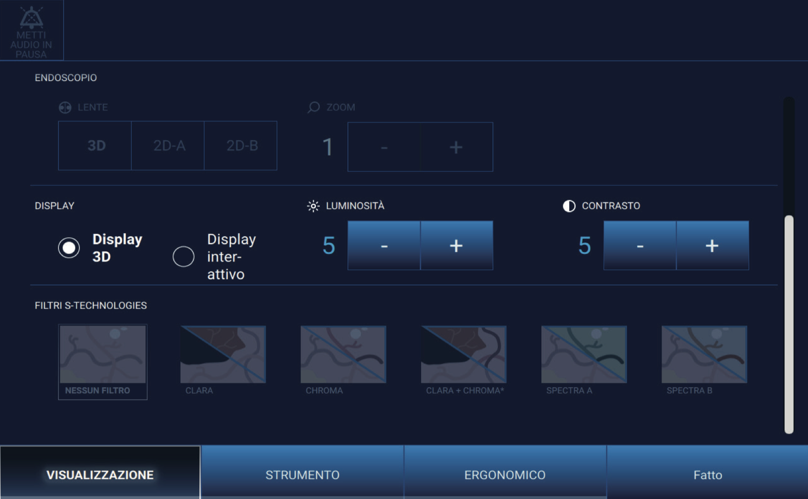
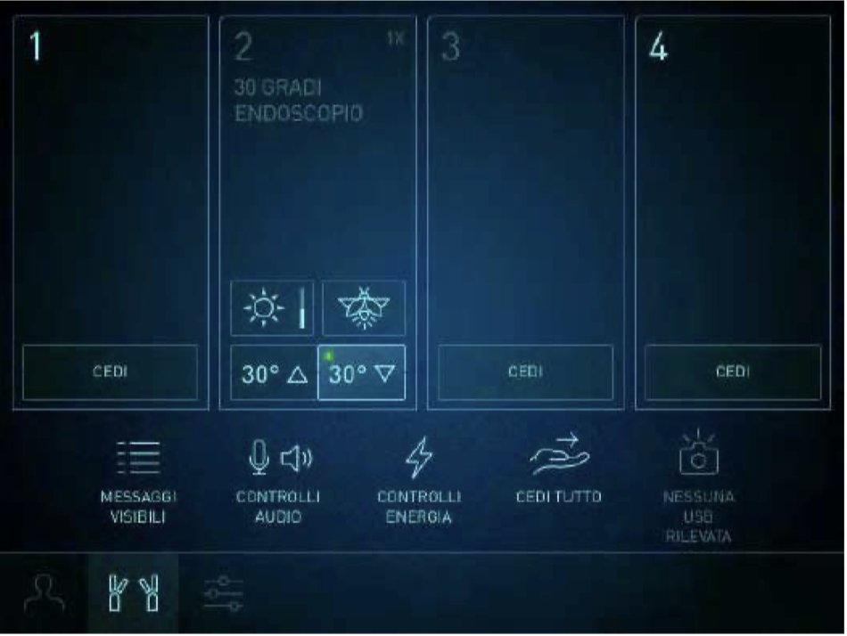
Controllo della qualità dell’immagine
Hugo RAS
Da Vinci Xi

Slide 15
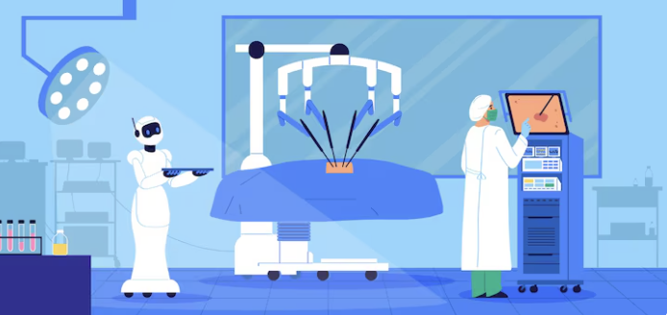
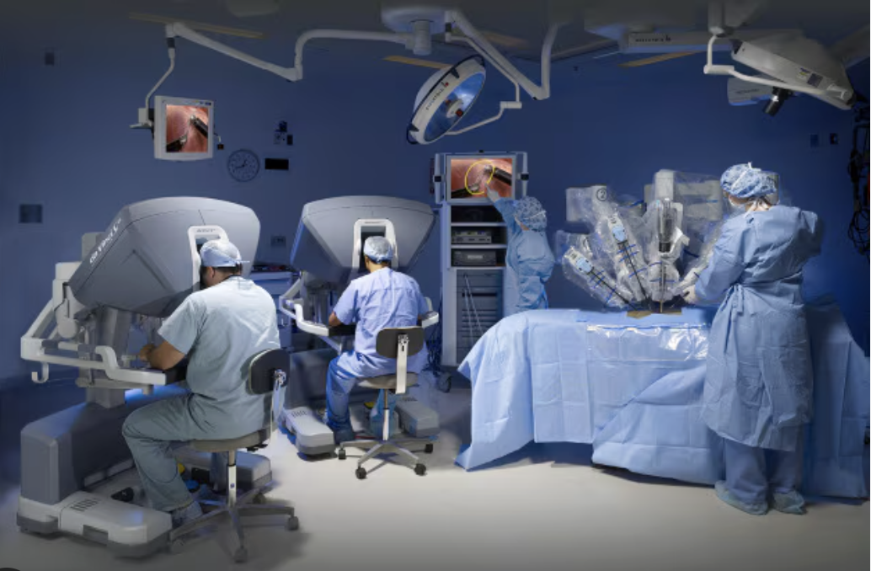
Telepresenza
Funzione integrata di telemanipolazione (controllo a distanza) e televisione stereoscopica (immagine immersiva 3D), che permette al chirurgo di “sentirsi” sul campo operatorio e di eseguire interventi “a distanza”, con precisione quasi come se fosse accanto al paziente.
Funzioni:
- interazione e formazione in tempo reale (consente di utilizzare un dito per disegnare una linea colorata sopra l’immagine video)
- collaborazione e formazione a distanza

Slide 16

Direzioni future della visione chirurgica
Visione aumentata tramite AR (Realtà Aumentata)
Overlay in real-time di dati preoperatori (TC, MRI, dati vascolari, nervosi etc.) direttamente sul campo operatorio
Potenziamento della visione 3D
Sistemi con più telecamere (multi-viewpoint) per dare al chirurgo miglior percezione della profondità, angoli di visualizzazione alternativi, collaborazione tra operatori con prospettive diverse
Intelligenza Artificiale / Machine Vision
Riconoscimento automatico di strutture anatomiche, anche senza mappe pre-operative, come guida intraoperatoria

Slide 17

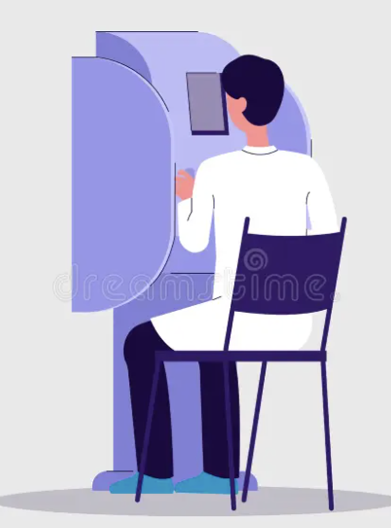



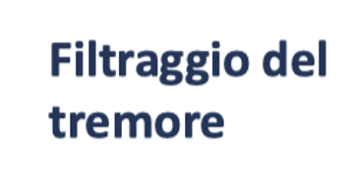

Conclusioni
La tecnologia robotica rappresenta un indubbio vantaggio per il chirurgo!!
Ci si augura di dimostrare sempre più vantaggi a favore del paziente e del SSN

Slide 18
Grazie

